Slide 1

Domótica
Mestrado Integrado em Engenharia Informática
Abril de 2019
Interoperabilidade Semântica
Grupo 2:
Francisco Oliveira, Francisco Matos, Gil Cunha e Luís Costa

Slide 2
Estrutura da apresentação
Esta apresentação vai mostrar uma visão geral do nível mais alto em que se encontra a área de Domótica no mundo.
Vamos falar da Amazon, Google e Apple, os seus respetivos equipamentos e algumas particularidades de cada sistema.
Vamos também descrever as aplicações que esta tecnologia fornece aos seus utilizadores e os seus benefícios nas áreas em que estas podem ser aplicadas.

Slide 3
Introdução
A principal funcionalidade dos sistemas domóticos consiste no controlo de equipamentos numa habitação, de forma local ou remotamente.
O conceito da domótica também pode ser aplicado a grandes edifícios, comerciais ou empresariais, proporcionando vantagens na monitorização e gestão de recursos. Várias empresas têm apostado em sistemas domóticos e há cada vez mais utilizadores a aderirem e incorporarem estes sistemas nas suas casas.

Slide 4
Aplicações de domótica
Na domótica são utilizados diversos elementos, que no seu conjunto compõem um sistema para a gestão e manutenção dos vários equipamentos inteligentes de uma habitação.
Para além de possibilitar a obtenção e utilização de energia limpa, permite um consumo eficiente e reduzido, assim como custos mais baixos.
Os sistemas mais avançados, não só interpretam a informação obtida por sensores implementados, como reagem às circunstâncias.
Visto isto, podemos afirmar que a domótica permite interligar todas as funções “vitais” de uma casa, através da Internet ou outros meios de comunicação sem fios, concedendo acesso aos habitantes para controlar os vários equipamentos inteligentes.

Slide 5
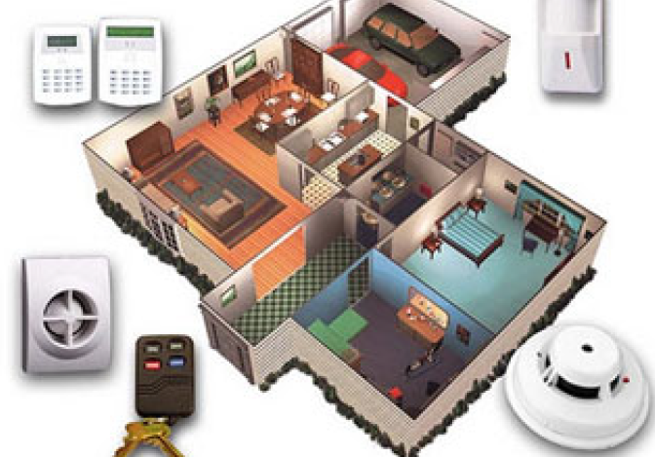
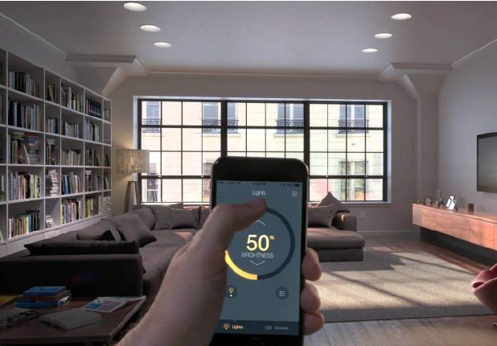
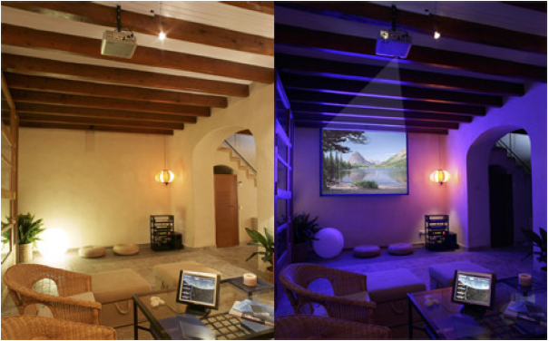
Utilização e ferramentas
As técnicas de domótica podem ser aplicadas nas mais variadas áreas, sendo algumas:
Irrigação
Iluminação
Climatização
Segurança
Som Ambiente
Cinema em Casa

Slide 6
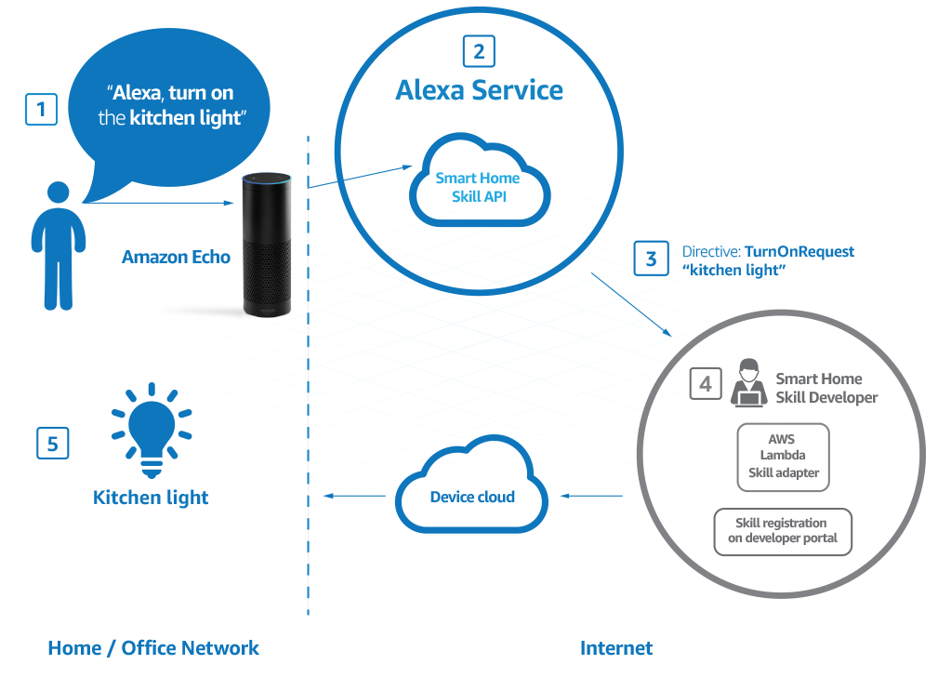
Amazon
A Amazon fornece uma assistente virtual, Alexa, capaz de realizar serviços.
Keyword
Tarefa
Dispositivo
Cloud

Slide 7
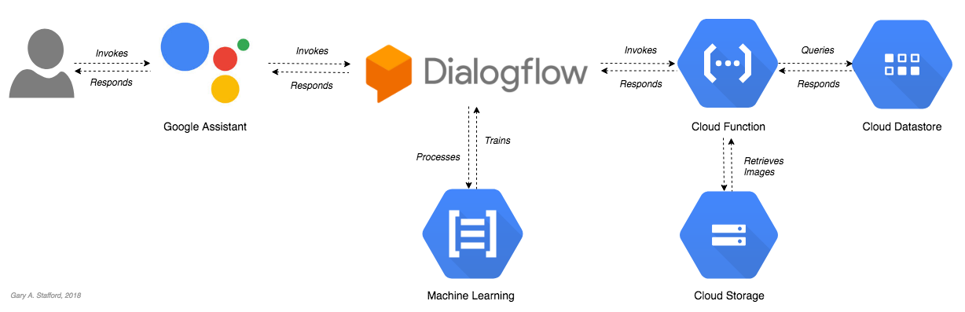
Google
O assistente virtual do Google tem um funcionamento semelhante ao da Amazon, no entanto, desenvolveu uma ferramenta Dialogflow capaz de formular respostas e manter uma comunicação mais “real” com o utilizador.
Através de mecanismos de Machine Learning esta ferramenta vai melhorando os seus métodos de comunicação e de deteção de comandos do utilizador.

Slide 8
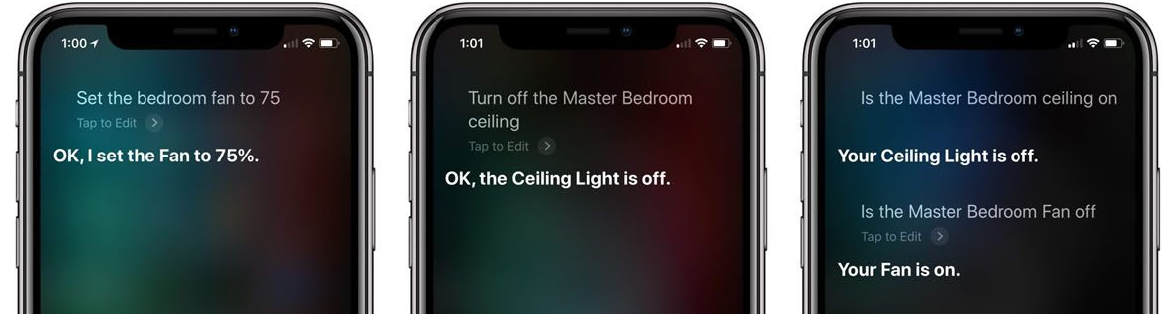
Apple
Através do assistente virtual Siri é possível utilizar uma plataforma que permite aos seus utilizadores controlar os seus produtos domésticos inteligentes. A esta plataforma deram o nome de HomeKit.
Homekit permite, para além de configurar um acessório individualmente, agrupar equipamentos por “zonas” ou “eventos” e executar ações em simultâneo.

Slide 9
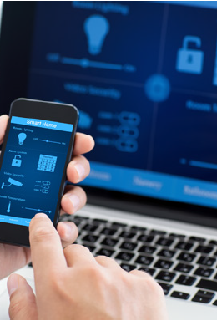
Impactos na vida dos utilizadores
De uma forma geral, podemos afirmar que a domótica tem como objetivo tornar a vida das pessoas mais confortável, mais segura e mais prática! Permite, pois, que as tarefas mais simples e habituais do dia-a-dia sejam executadas de forma automática, poupando tempo, energia e até mesmo dinheiro aos seus utilizadores.
Nos sistemas passivos os equipamentos apenas reagem quando lhes é transmitida uma ordem, enquanto que sistemas ativos executam ações automaticamente, programadas previamente.

Slide 10
Impactos na vida dos utilizadores
Comunicação
Uma grande vantagem destes sistemas é a comunicação sem fios entre o utilizador e os vários equipamentos e mesmo entre os próprios equipamentos!
A possibilidade de controlar remotamente os diferentes aparelhos, a longas distancias, é uma característica que atraí muitos utilizadores para a instalação de infraestruturas de domótica na sua habitação.
Também a interoperabilidade entre os diferentes equipamentos oferece uma grande flexibilidade e aumenta o número de ações em conjunto do que se pode alcançar em termos de conforto e consumo de energia.

Slide 11
Vídeo de demonstração
Os sistemas SMARTIF permitem um controlo integrado de toda a tecnologia de um edifício. Este vídeo mostra de forma simples e prática algumas das mais valias de ter uma casa com a tecnologia SMARTIF.
https://www.youtube.com/watch?v=pNteqS4RA-I

Slide 12
Conclusão
A domótica é extremamente útil e o utilizador pode usufruir com regularidade de variados serviços a um clique ou frase de distância.
A contínua exploração nesta área é de grande importância e acreditamos que irá moldar o estilo de vida das pessoas no futuro. A implementação da domótica, as suas crescentes funcionalidades e o rápido ritmo de desenvolvimento fazem com que o futuro seja previsto de uma forma em que já não será necessário estar sujeito à monotonia das atividades domésticas do dia-a-dia!

Slide 13
Domótica
Mestrado Integrado em Engenharia Informática
Abril de 2019
Interoperabilidade Semântica
Grupo 2:
Francisco Oliveira, Francisco Matos, Gil Cunha e Luís Costa

